Slide 1
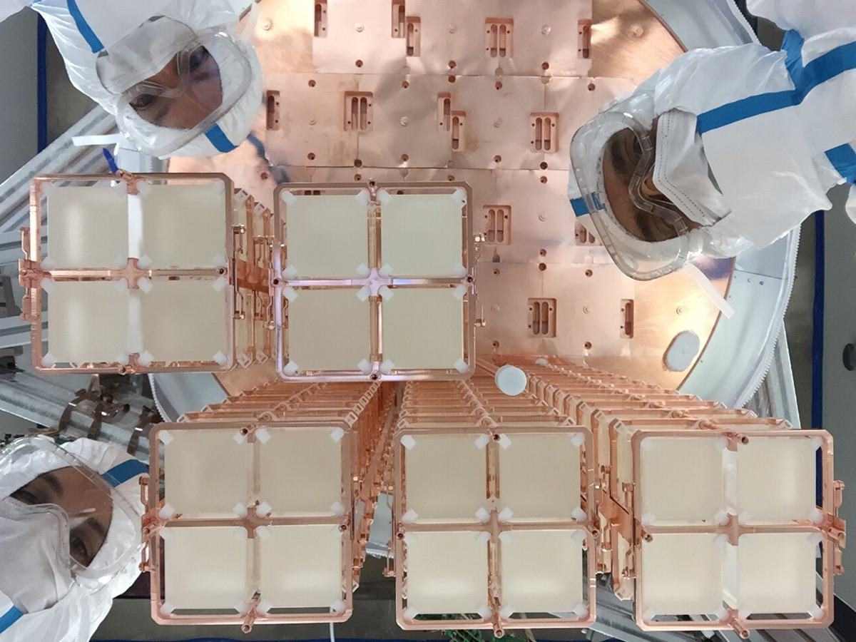
ESPERIMENTO CUORE_CUPID 2024
Neutrinoless double Beta decay
Risultati 2023:
Presa dati esperimento CUORE
Progettazione upgrade detector CUPID
Costruita prima torre funzionante completa (prototipo delle 57 costituenti il detector)
Primi test criogenici su torre completa
Realizzato prototipo «0» WC (Neutron Shield)
Obiettivi/milestone 2024:
Ottimizzazione layout torre detector
Avanzamento progettazione detector
Realizzazione prototipo «1» WC con SIPM e test
Individuare fornitori cristalli (no Russia)

Slide 2
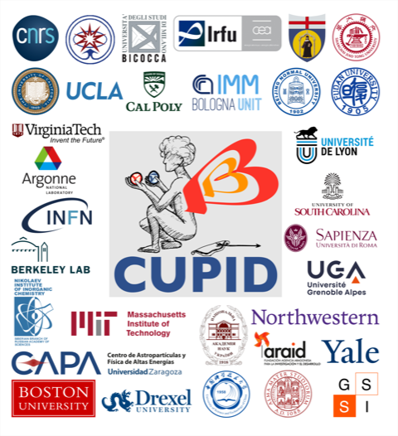
ESPERIMENTO CUORE_CUPID 2024
CUORE_CUPID @LNF
FTE: A. Franceschi (100%, Resp. Loc.), T. Napolitano (70%)
G. Mazzitelli (20%) L. Benussi (10%)
Attività a carico LNF:
Eventuali interventi di meccanica CUORE;
Progettazione e integrazione detector CUPID (Resp. LNF)
Progettazione/Realizzazione water Neutron Shielding
Richieste CSNII 2024: missioni 14.0 k€ consumo 4.0 k€
CUPID: meeting, riunioni tecniche, sopralluoghi, test @LNGS
CUPID: acquisto SIPM, fibre ottiche, serbatoi/raccorderia
Richieste LNF 2024: SPCM 2 m.u.
Fondi Esterni: -

